Slide 1
Przygody z nauką i mikroskopem
Czyli 3b na tropach komórek cebuli …

Slide 2
Gdy wróciliśmy po feriach do szkoły czekała nas niezwykła lekcja. Wyruszyliśmy do …

Slide 3
Niczym prawdziwi studenci wysłuchaliśmy, krótkiego wykładu o działaniu mikroskopu. Potem musieliśmy zdać egzamin w formie quizu, zanim mogliśmy przystąpić do prac badawczych.

Slide 4
Z pomocą bardzo miłej pani Gosi, prowadzącej zajęcia oraz przy użyciu nowoczesnej technologii IT przystąpiliśmy do działania.

Slide 5
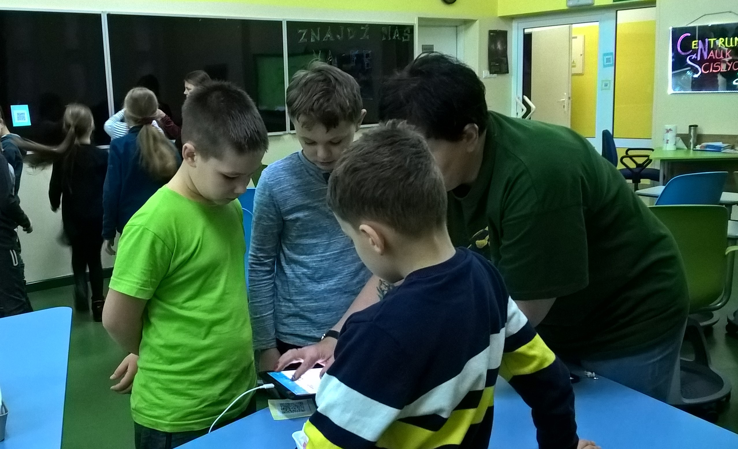

Slide 6
Najpierw musieliśmy samodzielnie przygotować preparaty do oglądania pod mikroskopem.

Slide 7
Nie było to takie łatwe, ale poradziliśmy sobie.

Slide 9
Trzeba było odpowiednio wyregulować mikroskop.
Robiliśmy to po raz pierwszy.

Slide 10
Długo nie pojawiał się żaden obraz w okularze mikroskopu.
Ale byliśmy cierpliwi i wytrwali w swoich badawczych poszukiwaniach.

Slide 12
Z dużym zaciekawieniem oglądaliśmy efekty naszej pracy na monitorze.
Zdjęcie komórek cebuli obserwowane pod mikroskopem.

Slide 13
Szczególnie dziękujemy mamie Natalki, która zorganizowała dla nas wyjście do Centrum Nauk Ścisłych
Klasa 3b wraz z wychowawczynią, panią Beatą.

